Slide 1

Šablona
VY_42_INOVACE_M.8.3-1

Slide 2
Anotace : Žák získá nové informace o druhé mocnině a odmocnině.
Autor: Mgr. Libor Kvita
Jazyk: Čeština
Očekávaný výstup : dokáže vypočítat druhou mocninu a odmocninu pomocí tabulek a kalkulátoru
Klíčová slova : mocnina, odmocnina
Druh učebního materiálu: výkladová prezentace
Druh interaktivity: výklad
Cílová skupina: Žák
Stupeň a typ vzdělávání : základní vzdělávání – druhý stupeň
Typická věková skupina: 13 - 14 let
Celková velikost: 104 kB

Slide 3
Mocniny

Slide 4
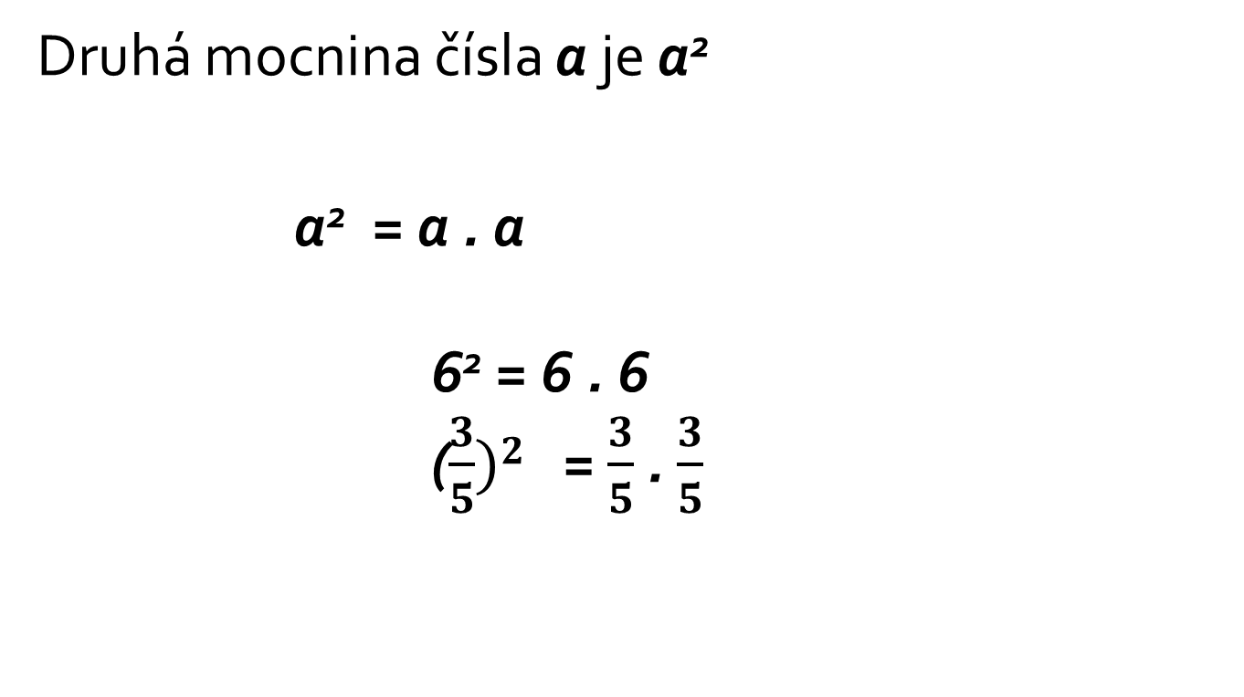
Druhá mocnina
Druhá mocnina čísla a je a²
a² = a . a
6² = 6 . 6
($\frac{3}{5})2$ = $\frac{3}{5}$ . $\frac{3}{5}$

Slide 5
Umocňování zpaměti
10² = 100
100² = 10 000
1000² = 1 000 000
Dvojnásobný počet nul
700² = 490 000
0,1² = 0,01
0,01² = 0,0001
0,001² = 0,000 001
Dvojnásobný počet míst
0,05² = 0,0025

Slide 6
(a . b)² = a² . b²
(3 . 1000)² = 3² . 1000²

Slide 7
Odhadujeme druhé mocniny
72,53² = ?
Zaokrouhlíme na desítky (dokážeme vypočítat zpaměti druhou mocninu)
72,53² 70²
Určíme druhou mocninu zaokrouhleného čísla
70² 49000

Slide 8
Počítáme druhé mocniny
Podle:
  Tabulek
  Kalkulátoru
46² = 2116
128² = 16384

